Slide 1

Sistema de gestión de biblioteca
Grupo 1 – Tomás Zúñiga Parra
Ingeniería en Informática
Capstone

Slide 2

Contexto
Las bibliotecas educativas enfrentan dificultades en la gestión manual de préstamos, control de inventario y acceso oportuno a la información. La digitalización permite optimizar estos procesos y mejorar la experiencia del usuario.

Slide 3
Problema / Solución
Problema
Solución
Procesos manuales
Falta de control de préstamos
Dificultad para conocer datos
Sistema web de biblioteca
Gestión centralizada de libros, usuarios y préstamos
Acceso desde navegador web

Slide 4
Público Objetivo
Administrador
Estudiantes
Bibliotecarios
Docentes

Slide 5

OBJETIVOS
Diseñar e implementar un sistema web para la gestión de bibliotecas institucionales.

Slide 6
OBJETIVOS ESPECÍFICOS
Diseñar la arquitectura y el modelo de datos del proyecto.
Validar el sistema mediante pruebas funcionales.
Implementar funcionalidades clave del sistema.

Slide 7
OBJETIVOS ESPECÍFICOS
Documentar el desarrollo del proyecto.
Definir requerimientos del Sistema de Gestión de Biblioteca Web.

Slide 8
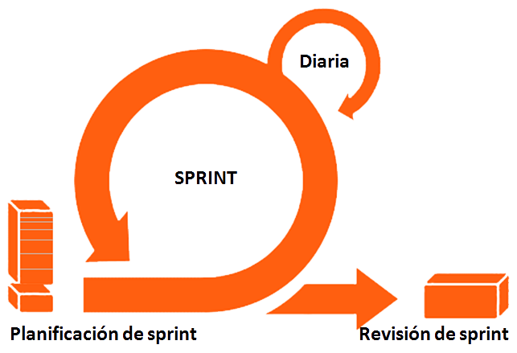
SCRUM

Slide 9
Cronograma
Actividad | Fase | D1 | D2 | D3 | D4 | D5 | D6 | D7 | D8 | D9 | D10 | D11 | D12 | D13 | D14 | D15 | D16 | D17 | D18
Planificación del proyecto APT | Fase 1
Definición backlog y épicas | Fase 2
Diseño modelo de base de datos | Fase 2
Desarrollo gestión de usuarios | Fase 2
Desarrollo gestión de libros | Fase 2
Desarrollo préstamos y devoluciones | Fase 2
Integración del sistema | Fase 2
Pruebas funcionales | Fase 2
Seguimiento y retrospectivas | Fase 2
Documentación final (DAS, manuales) | Fase 3
Plan de capacitación | Fase 3
Cierre del proyecto | Fase 3
Preparación presentación comisión | Fase 3

Slide 10
Cronograma

Slide 11
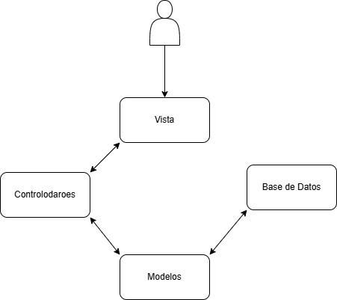
ARQUITECTURA DEL SISTEMA

Slide 12







STACK TECNOLÓGICO
FRONTEND
BACKEND
BASE DE DATOS
CONTROL DE VERSIONES

Slide 13
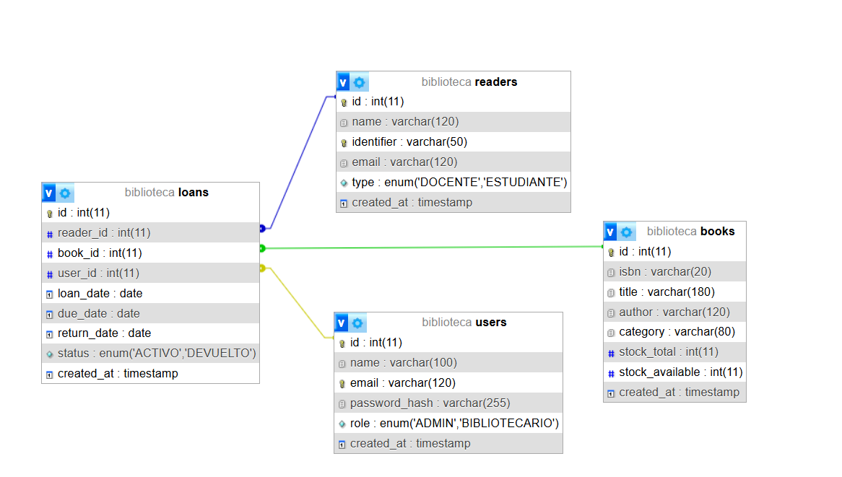
Base de Datos

Slide 14
Demostración del Proyecto

Slide 15
Muchas Gracias

Slide 16
ANEXOS

Slide 17
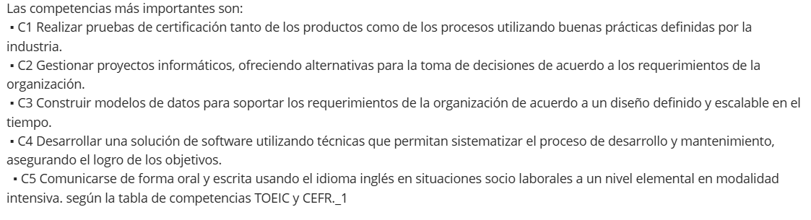
Competencias

Slide 18
Carta Gantt
Actividad | Fase | D1 | D2 | D3 | D4 | D5 | D6 | D7 | D8 | D9 | D10 | D11 | D12 | D13 | D14 | D15 | D16 | D17 | D18
Planificación del proyecto APT | Fase 1
Definición backlog y épicas | Fase 2
Diseño modelo de base de datos | Fase 2
Desarrollo gestión de usuarios | Fase 2
Desarrollo gestión de libros | Fase 2
Desarrollo préstamos y devoluciones | Fase 2
Integración del sistema | Fase 2
Pruebas funcionales | Fase 2
Seguimiento y retrospectivas | Fase 2
Documentación final (DAS, manuales) | Fase 3
Plan de capacitación | Fase 3
Cierre del proyecto | Fase 3
Preparación presentación comisión | Fase 3

Slide 19
Use our editable graphic resources...
You can easily resize these resources without losing quality. To change the color, just ungroup the resource and click on the object you want to change. Then, click on the paint bucket and select the color you want. Group the resource again when you’re done. You can also look for more infographics on Slidesgo.

Slide 22
JANUARY
FEBRUARY
MARCH
APRIL
MAY
JUNE
PHASE 1
Task 1
Task 2
PHASE 2
Task 1
Task 2
JANUARY
FEBRUARY
MARCH
APRIL
PHASE 1
Task 1
Task 2

Slide 25
...and our sets of editable icons
You can resize these icons without losing quality.
You can change the stroke and fill color; just select the icon and click on the paint bucket/pen.
In Google Slides, you can also use Flaticon’s extension, allowing you to customize and add even more icons.

Slide 26
Educational Icons
Medical Icons

Slide 27
Business Icons
Teamwork Icons

Slide 28
Help & Support Icons
Avatar Icons

Slide 29
Creative Process Icons
Performing Arts Icons

Slide 30
Nature Icons

Slide 31
SEO & Marketing Icons

